Slide 1



Slide 2


一例急性髓系白血病伴肺部感染病例

Slide 3

● 病例简介
摘要
1.独特性：发热20余天,发现白细胞升高2天
2.背景：患者2025.9无明显诱因出现发热,热峰38.5℃,未在意。后至当地医院查血常规:白血胞304.6*10^9/L,血小板计数54*10^9/L，血红蛋白93g/L，单核细胞占74.3%,后为进一步治

Slide 4
● 患者基础信息
1.人口学信息：60，男，农民，湖北随州
2.主诉：发热20余天,发现白细胞升高2天
3.既往史：无特殊

Slide 5
● 入院后检查
1.体格检查：
体温 36.6C 脉搏87次/分 呼吸21次/分 血压115/65mmHg
一般情况：发育正常，营养良好，正常面容，表情自如，体型适中，步入病房，步态正常，自主体位，神志清楚，查体合作。
皮肤黏膜：色泽：正常，皮疹类型及分布：无,皮疹类型及分布描述，皮下出血类型及分布：无皮下出血及分布描述，水肿部位及程度：无，肝掌：无，蜘蛛痣：无，部位：蜘蛛痣部位，其他：无。
浅表淋巴结肿大：无描述：浅表淋巴结肿大表面皮肤描述。
淋巴结：全身浅表淋巴结无肿大。
头颅：外形正常无畸形，头发分布：正常，描述：头发分布异常描述，其他：无。
突眼：无，双睑：正常，双侧眼结膜：正常，无巩膜黄染，角膜：正常，瞳孔：等圆等大（左瞳孔直径 mm、右瞳孔直径 mm），双侧对光反射正常，其他：无。
鼻翼扇动：无，分泌物：无，性状：鼻部分泌物性状，鼻旁窦压痛：无，部位鼻窦压痛部位。
唇：红润，粘膜：正常，舌：居中，双侧扁桃体无肿大，咽：正常，齿：正常。
颈部：颈软无抵抗，颈动脉触诊时搏动感明显，颈静脉无怒张，气管居中，肝颈静脉回流征阴性，甲状腺正常，无压痛、震颤、血管杂音。
胸廓：正常，乳房：正常乳房异常描述，胸骨叩痛：无
肺部：双肺呼吸音清晰，未闻及胸膜摩擦音。
2.辅助检查：
超声：肝囊肿，肝实质光点粗糙，脾稍大，双胃毒肿，双肾结石，前列腺稍大伴钙化，腹腔积液、原因待查〉。
心脏超声：二尖瓣少量反流，三尖瓣少量反流
CT：双肺少许感染，双侧胸腔少里积液，双侧胸膜肥厚粘连，主动脉及冠脉管壁钙化。附件：曾祖肾上腺稍增粗。

Slide 6
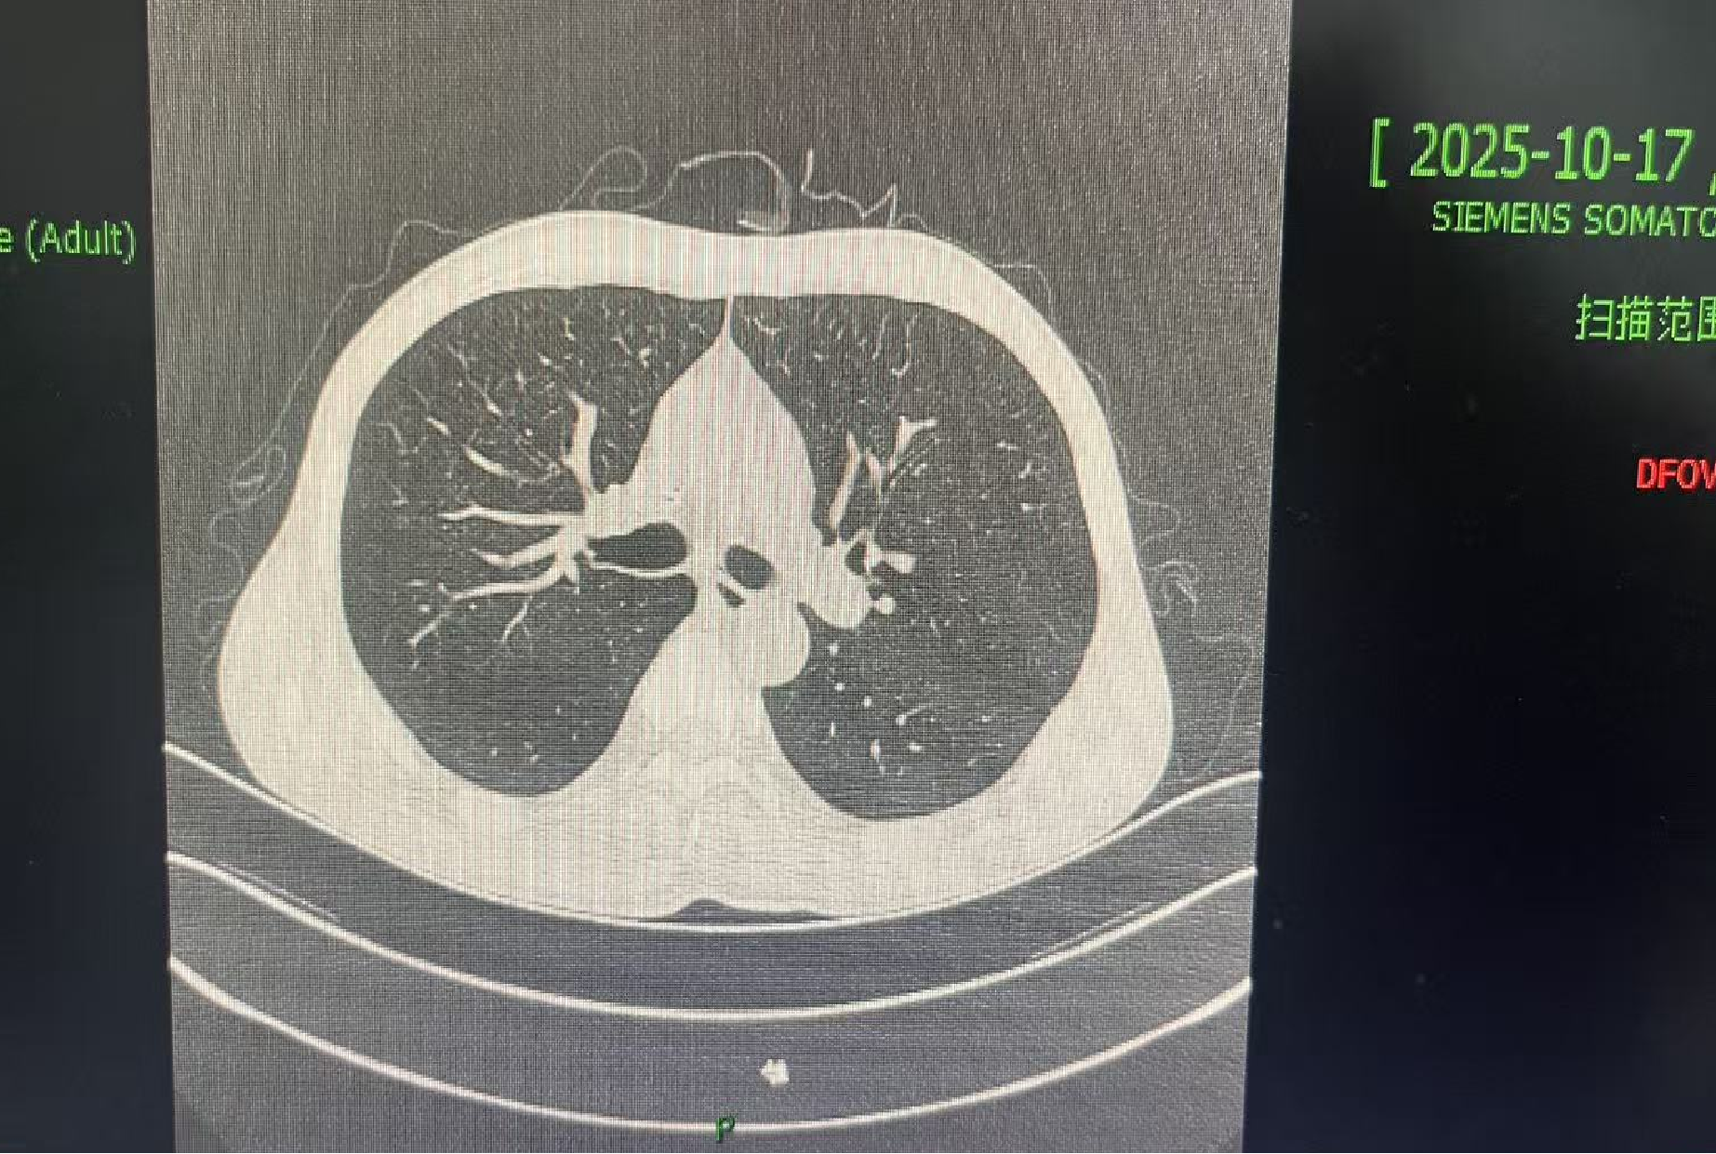
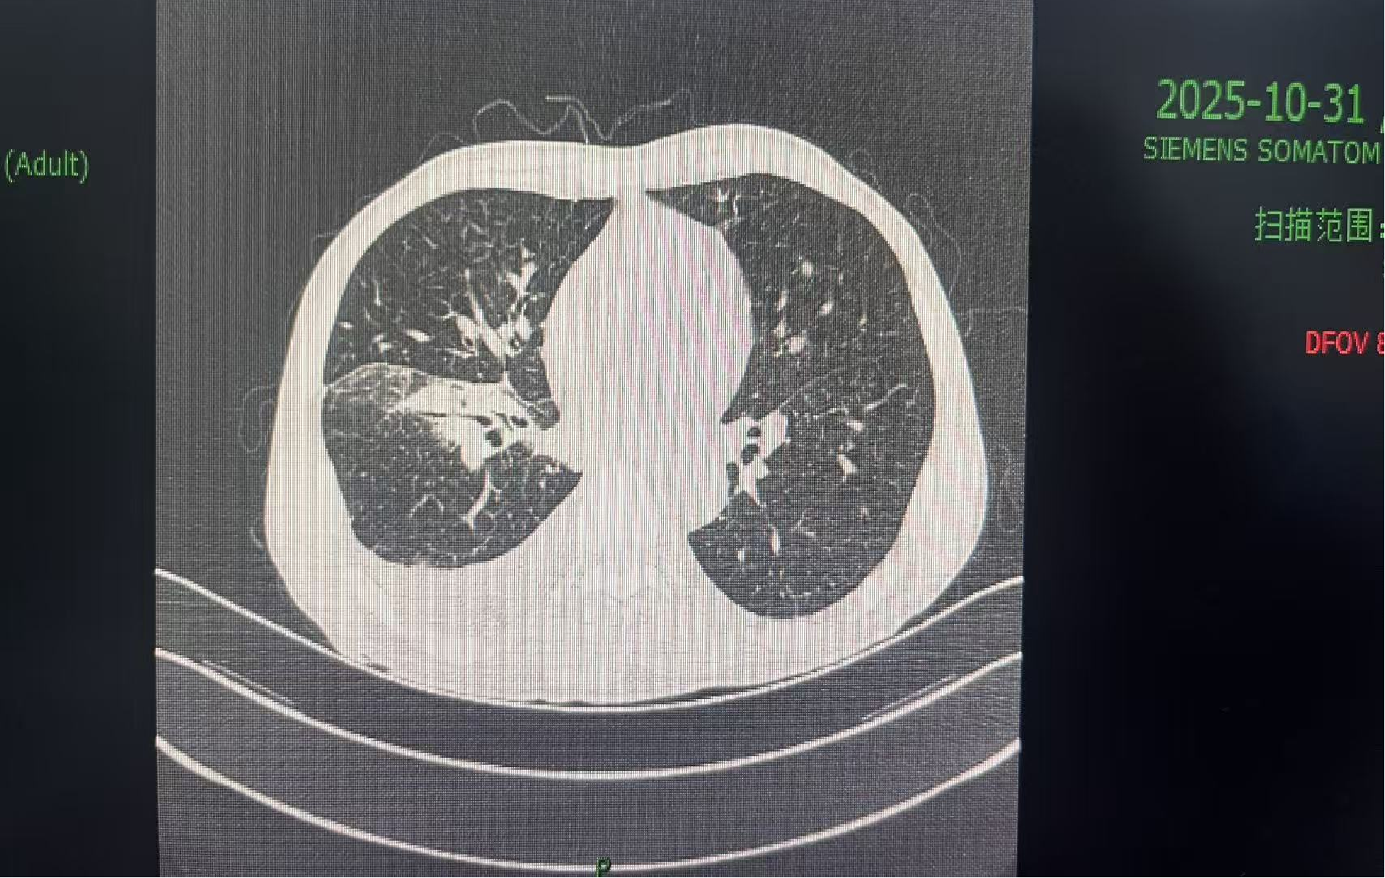
● 入院后检查
3.影像学检查：

Slide 7
● 诊断评估
诊断评估
1.初步诊断：急性白血病
2.诊断依据：病史及辅助检查
3.鉴别诊断：1骨髓增生异常综合征：该疾患的RAEB除病态造血外，外周血中有原始和幼稚细胞，全血细胞减少和染色体异常，易与白血病相混淆。但骨髓中原始细胞小于20%。2、类白血病反应：严重的感染可出现类自血病反应，白细胞明显增多。但可找到感染病灶，抗感染治疗有效。一般无赏血和血小板减少。骨髓检查无异常增多的原始细胞，碱性磷酸酶活力显著增高。3、传染性单核细胞增多症：外周血中出现大量异形淋巴细胞，但形态与原始细胞不同，血清中嗜异性抗体效价逐步上升，病程短，可自愈。百日咳、传染性淋巴细胞增多症、风疹等病毒感染时，血象中淋巴细胞增多，但淋巴细胞形态正常，病程良性，多可自愈。

Slide 8
● 治疗过程
1.药物：2025/10/7-10/12美罗培南1000mgq8h
2025/10/7-10/12替考拉宁400mgq12h
2025/10/12-10/14舒普深3gq12h
2025/10/12-10/16替加环素100mgq12h
2025/10/15-10/18泰定平2.5gq8h
2025/10/15-10/17伏立康唑200mgq12h
2025/10/18-10/24舒普深3gq12h
2025/10/18-10/23依拉环素50mgq12h
2.手术：2025/10/6骨髓穿刺术
2025/10/30骨髓穿刺术

Slide 9
● 治疗过程
3.微生物/病理结果：血培养阴性，痰培养阴性，流感病毒阴性
4.方案调整：2025/10/18泰定平替换为依拉环素
5.指标追踪：患者持续发热,crp上升，10.18-10.23使用依拉环素，经治疗后体温降至正常，crp下降

Slide 10
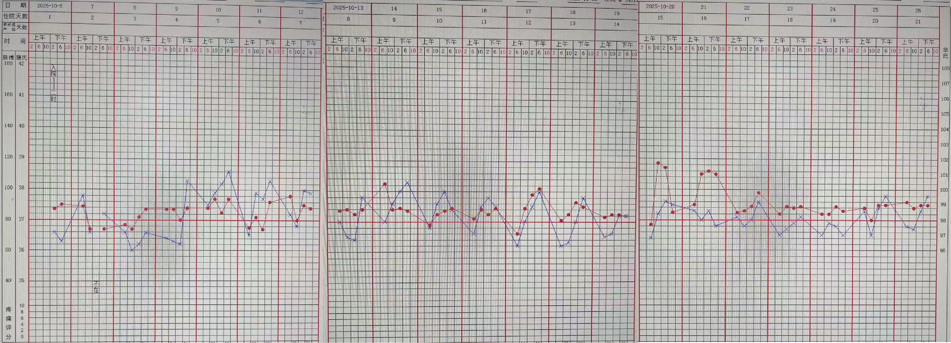
● 治疗过程
3.时间轴记录:(折线图)
体温图

Slide 11

● 诊疗体会
1.疗效评价：患者虽无病原学证据，但经验性抗感染后，症状体征明显好转，炎症指标下降，治疗有效。治疗过程中无肝肾功能损伤。
2.局限性：无病原学结果
3.结论：病人诊疗过程中，应密切关注患者体征，依据病情及时调整治疗方案，达到疗效。

Slide 12
感谢观看
敬请指导

